Slide 1
Патріоти на захисті Батьківщини
Виконала: Терещенко Анна
учениця 10 класу
Керівник; Марченко Аліна Петрівна
педагог-організатор
Золотоніської спеціалізованої школи № 2
інформаційних технологій
Золотоніської міської ради
Черкаської області

Slide 2
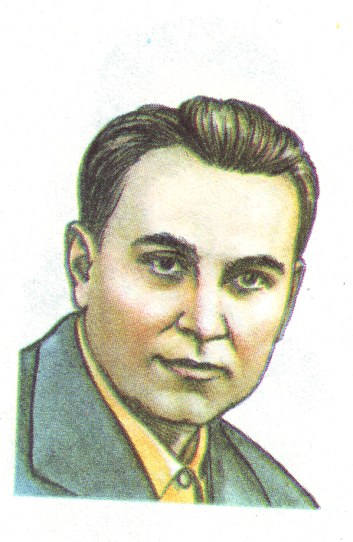
Патріотичне виховання - це сфера духовного життя, яка проникає в усе, що пізнає, робить, до чого прагне, що любить і ненавидить людина, яка формується.
В. О. Сухомлинський

Slide 3
Патріотизм (від гр. patriotes -- батьківщина) -- любов до своєї батьківщини, відданість своєму народу, гордість за свій народ, прагнення захистити його надбання, продовжити примноження його загальнолюдських і національних морально-духовних цінностей. Патріотизм проникає в усе, що пізнає, робить, до чого прагне і що любить особистість.
Як зазначав В.О. Сухомлинський, патріотизм як діяльна спрямованість свідомості, волі, почуттів діалектично пов'язаний з освіченістю, етичною, естетичною й емоційною культурою, світоглядною стійкістю, творчою працею. Виховання патріотичної свідомості, почуттів і переконань неможливо відокремити від складного цілісного процесу формування особистості.

Slide 4
"Любити і допомагати" – девіз усіх тих, хто не може залишатися осторонь людей, що потребують підтримки та участі. А також – турботи, самовідданості та доброти. Саме ці почуття, які неможливо виховати ніякими інструкціями та законами, притаманні волонтерам.
Їх називають воїнами добра. Вони як ніхто краще знають, чим живе наша армія і якої допомоги потребує. Для них не існує чужих проблем. Вони попри власні справи знаходять час для кожного. Про золотоніського воїна добра піде розповідь.

Slide 5
Назаренко Вячеслав Федорович народився у 1972 році в місті Золотоноші. Закінчив ЗОШ № 6.
З 1989 року навчався у Черкаському кооперативному технікумі й у 1991 році отримав диплом за спеціальністю «Товарознавство та заготовка сільськогосподарської продукції». У 1991-1993 роках відбував строкову службу в армії у Загальновійськовому командному училищі ім. Фрунзе у м. Києві. У 2009 році закінчив Черкаський державний технологічний університет та отримав диплом про повну вищу освіту за спеціальністю «Економіка підприємства».

Slide 6
Патріотизм в Україні набув масового характеру під час Євромайдану. Теплі речі, шини, бензин для коктейлів Молотова, продукти й ліки для протестувальників передавали громадяни, що в силу якихось обставин самі не могли стояти на Майдані.
Не залишився осторонь цих подій і Назаренко В.Ф. Тому з 2014року почав активно займатися волонтерською діяльністю та став одним із засновників волонтерської організації у місті Золотоноші.

Slide 7
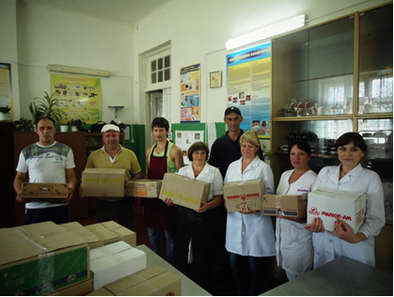
Золотоніські волонтери везуть бійцям домашні смаколики, воду, ліки, одяг, дитячі подарунки. Учителі та учні міських шкіл передавали цими посланцями доброї волі обереги, виготовлені власними руками, малюнки, якими солдати прикрашали свої землянки та блокпости. Летіли до них і щирі дитячі листи з єдиним найбільшим побажанням – миру і швидкого повернення додому.

Slide 8
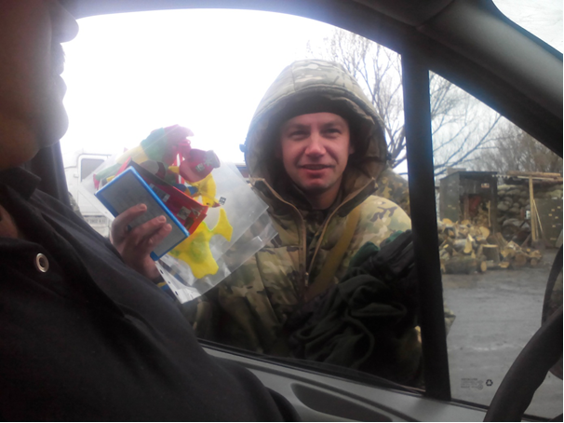
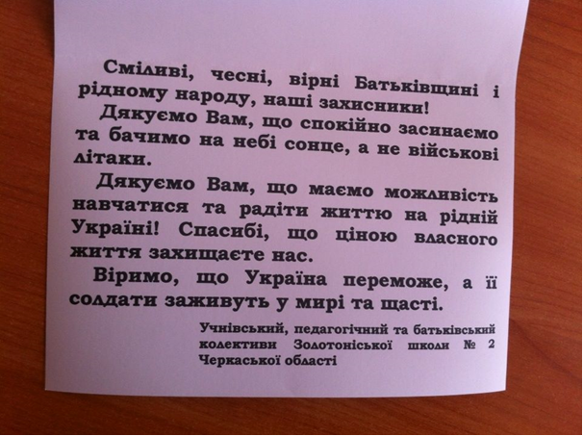
Завдяки волонтерам організації під керівництвом Вячеслава Федоровича у зону АТО було відправлено 8 одиниць транспортних засобів, чимало технічного обладнання, рації, підстанції, кілька десятків тонн провізії, амуніцію, медикаменти тощо.

Slide 9
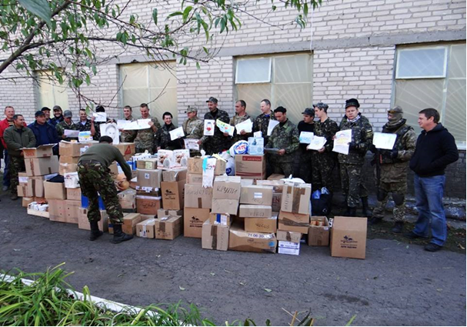
Особисто Назаренко В.Ф. доставляв допомогу на передові позиції у Слов’янськ, Широкіне, Щастя, Сєверодонецьк, Новотроїцьке, Костянтинівку, Попасну, Мар’янівку, Артемівськ, Волноваху, Краматорськ, Гpанітне.

Slide 10
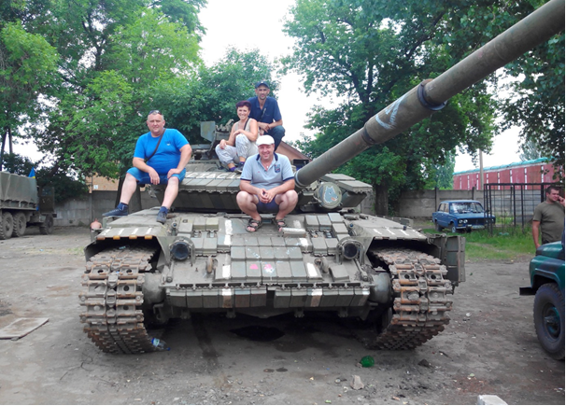
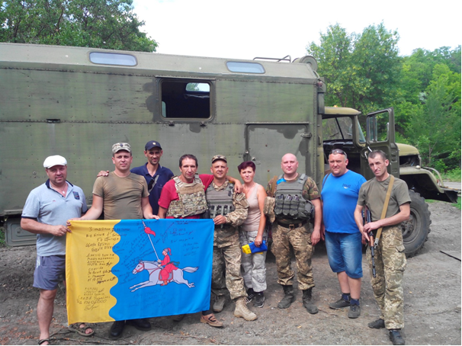
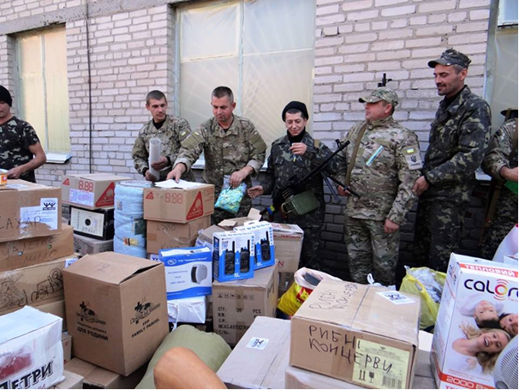

Slide 11
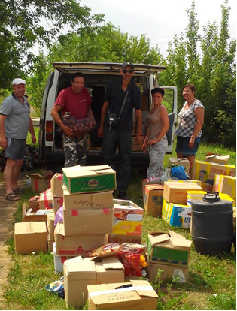

Slide 12
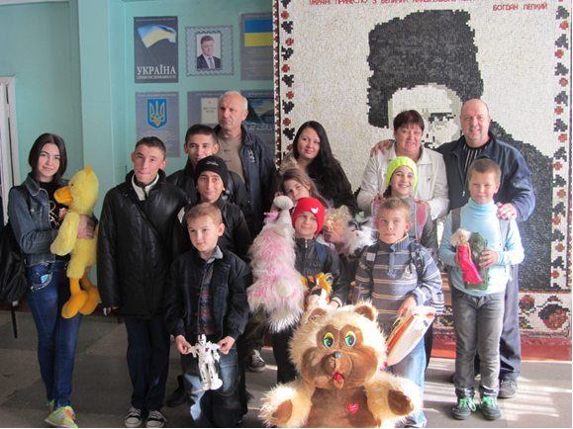
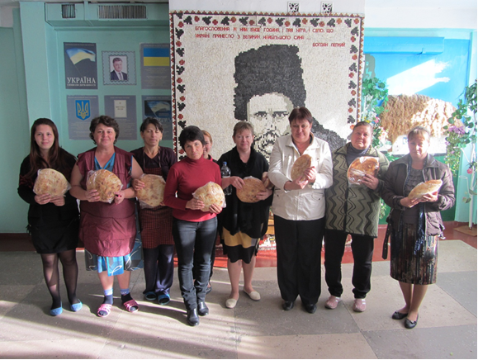
Особливо морально важкою була поїздка з гуманітарною допомогою для школярів загальноосвітньої школи-інтернату у містечку Гранітне.

Slide 13
15 вересня 2015 року Міністерством оборони України Вячеслав Федорович нагороджений грамотою за особистий внесок у справу забезпечення життєдіяльності Збройних Сил України, значний вклад у підтримку військовослужбовців та відновлення фондів військової частини А1402 та активну громадську позицію. У цьому ж році нагороджений Почесною грамотою за значний вклад у підтримку воїнів АТО та активну життєву позицію від міського голови м. Золотоноші.

Slide 14
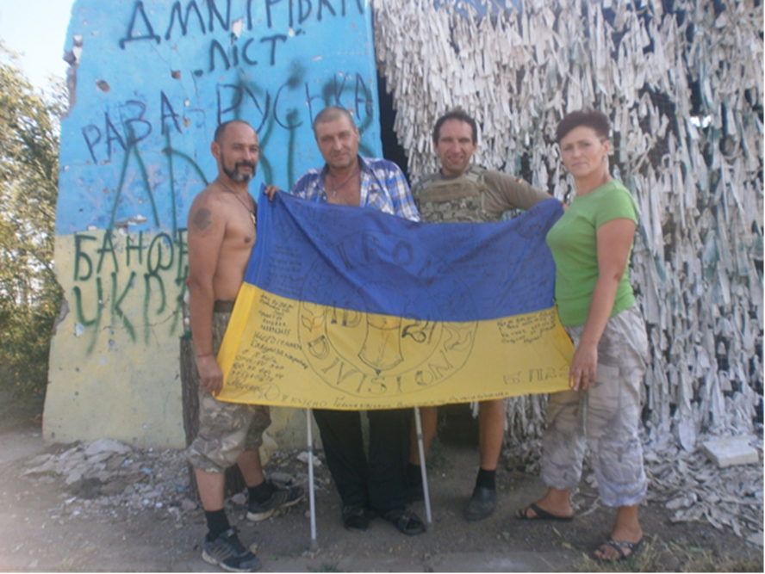
У даний час волонтер сприяє проведенню заходів по збору коштів для встановлення пам’ятника воїнам АТО у місті Золотоноші.

